Slide 1

Az IEEE 802. szabvány
4. fejezet

Slide 2
A szabvány célja
Az IEEE több helyi hálózat szabványt is előállított, melyeket összefoglaló néven IEEE 802-ként ismerünk, és magába foglalja pl. az ETHERNET, a vezérjeles sín és a vezérjeles gyűrű hálózatokat. Ezek a szabványok különböznek a fizikai réteget illetően, azonban az adatkapcsolati réteg felsőbb szintjén már kompatibilisek egymással.

Slide 3
A szabvány elemei
    802.1 - IEEE 802 leírását, interfész primitívek meghatározását tartalmazza.
    802.2 - logikai kapcsolatvezérlési szabvány (LLC)
    802.3 - ütközést jelző, többszörös hozzáférés szabvány (CSMA/CD)
    802.4 - vezérjeles sín hozzáférésre vonatkozó szabvány (TOKEN BUS)
    802.5 - vezérjeles gyűrű hozzáférési szabvány (TOKEN RING)
    802.6 - a MAN-ra vonatkozó szabványokat tartalmazza
    802.7 - szélessávú átviteli technika műszaki kérdéseit taglaló szabvány
    802.8 - optikai szállal történő átvitel szabvány (FDDI)
    802.9 - integrált adat és hangátvitellel foglalkozó szabvány (ISDN, ADSL)
    802.10 - a biztonsági és kontrollált személyi hozzáférés szabványa
    802.11 - vezeték nélküli hozzáférés szabványa (BLUETOOTH)

Slide 4
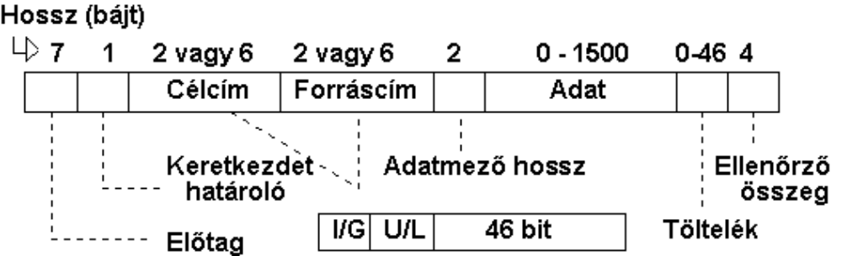
A 802.3 szabvány
Az IEEE 802.3 szabvány egy 1-perzisztens CSMA/CD LAN-t definiál. Mielőtt egy állomás adni akar, belehallgat a csatornába. Ha a kábel foglalt, akkor az állomás addig vár, amíg az üressé nem válik, máskülönben azonnal adni kezd.
Ha egy üres kábelen két vagy több állomás egyszerre kezd el adni, ütközés következik be. Minden ütközést szenvedett keretű állomásnak be kell fejeznie adását, ezután véletlenszerű ideig várnia kell, majd az egész eljárást meg kell ismételnie.

Slide 5
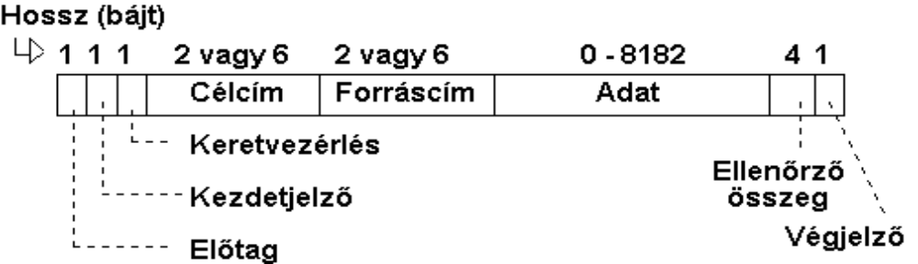
A 802.4 szabvány
A gyűrű felépítés, ahol az állomások egymásnak küldik sorba körbe a kereteket, ilyen szempontból jó megoldás: ha k állomás alkotja a gyűrűt, és T időig tart egy keret átvitele, akkor bármelyik állomás k*T időn belül képes kommunikálni (felső korlát).
Sajnos a gyűrű mint fizikai topológia kevéssé illeszkedik a futószalagok egyenes vonalú kialakításához. Ezért egy olyan kialakítást szabványosítottak, amely fizikailag lineáris buszkialakítása miatt üzenetszórásos módot használ (azaz a gyűrűtől eltérően nem pont-pont kapcsolati módon dolgozik). Logikailag azonban gyűrű felépítésű. Elnevezése: token busz, vagy vezérjeles sín.

Slide 6
A 802.4 szabvány
A logikai gyűrűszervezés azt jelenti, hogy minden állomás ismeri a bal és a jobb oldali állomásának a címét. Ez a szomszédság nem a fizikai elhelyezkedés, hanem a gyűrűben elfoglalt logikai elhelyezkedés szerinti. Az állomások fizikai sorrendje lényegtelen. Amikor a gyűrűt elindítják, elsőként a legmagasabb sorszámú állomás küldhet üzenetet. A küldés után átadja a küldés jogát a közvetlen szomszédjának, amit egy speciális keret a vezérjel (token) képvisel. Ez a vezérjel a logikai gyűrű mentén jár körbe, állomásról állomásra. Küldési joga csak a tokent birtokló állomásnak van, ezért ütközés nem jöhet létre. A gyűrűhöz csatlakozó állomások minden üzenetet vesznek, de csak a neki szólót veszik figyelembe.

Slide 7
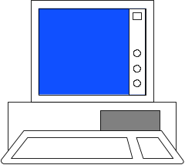
A 802.4 szabvány
17
20
14
13
11
7
19

Slide 8
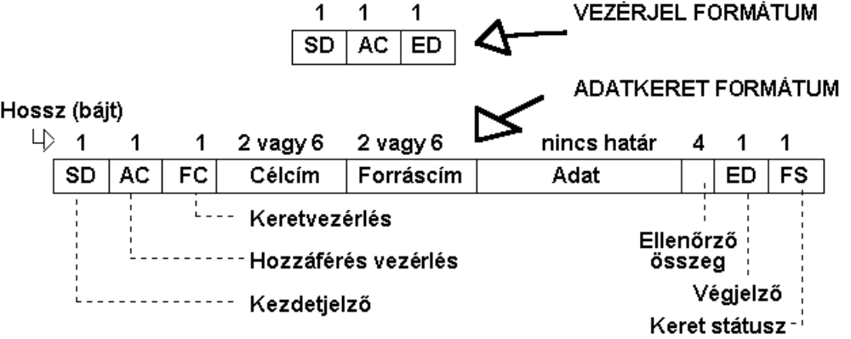
A 802.5 szabvány
A gyűrű nem igazán alkalmas üzenetszórásos átvitelre, hiszen tulajdonképpen kör alakba rendezett, két pont közötti kapcsolatok halmaza. A gyűrűtechnológia majdnem teljesen digitális, szemben pl. a 802.3-al, amely jelentős mennyiségű analóg elemet tartalmaz az ütközések érzékeléséhez. A gyűrű kiszámítható felső időkorlátos csatorna-hozzáférést is biztosít. A létező többféle gyűrű kialakítások közül a 802.5 által szabványosítottat vezérjeles gyűrűnek (token ring) nevezik.

Slide 9
A 802.5 szabvány
A gyűrűben zajló átvitel tervezésénél és elemzésénél alapvető kérdés egy bit "fizikai hossza". Ha egy gyűrű K Mbit/s-os adatátviteli sebességgel rendelkezik, akkor 1/K μsec-onként kerül ki egy bit az átviteli közegre. A tipikus 200 m/μs-os jelterjedési sebességgel számolva ez azt jelenti, hogy egy bit megközelítőleg 200/K métert foglal el a gyűrűn. Emiatt például 1 Mbit/s-os gyűrű, amelynek kerülete 2000 m, csak 10 bitet tartalmazhat egyszerre.
A gyűrűinterfészeknek két üzemmódjuk van: vételi és adási. Minden gyűrűinterfészhez érkező bit az állomás egy ideiglenes regiszterébe (pufferébe) kerül, - ahonnan az adott állomás ismét a gyűrűbe küldi ki. Vétel esetén a pufferben levő bitet a gyűrűbe való kiírás előtt az állomás megvizsgálja, majd továbbadja. Ha nem az eredetit küldi tovább, akkor adásról beszélünk. A bitek interfészeknél való pufferelése, másolása minden egyes állomásnál 1 bites késleltetést eredményez

Slide 10
A 802.5 szabvány
Ha az állomások tétlenek, a vezérjeles gyűrűben, egy speciális bitminta, az ún. vezérjel (token) jár körbe. Amikor egy állomás keretet akar küldeni, még a küldés előtt meg kell szereznie a vezérjelet, és el is kell távolítania a gyűrűből. Mivel csak egyetlen vezérjel van, ezért csak egyetlen állomás adhat egyszerre, így tehát a csatorna-hozzáférés ugyanúgy ütközés mentesen valósul meg, mint a vezérjeles sín esetén
Miután egy állomás az utolsó keretének utolsó bitjét is elküldte, a vezérjelet vissza kell helyeznie a gyűrűbe. Az utolsó bit visszaérkezése és a gyűrűből való kivonása után az interfésznek azonnal vételi üzemmódba kell visszaállnia, nehogy ismét kivonja a vezérjelet, amely az utolsó bitet követően érkezik, hacsak addigra már egy másik állomás meg nem szerezte.
A keretek nyugtázása nagyon egyszerűen megoldható. A keretformátumnak egyetlen 1 bites mezőt kell tartalmaznia, amely kezdetben nulla. Amikor a célállomás megkapja a keretet, ezt a mezőt 1-be állítja. Mivel a keretet a küldő vonja ki, ezért könnyen tudja ezt a bitet, a nyugtát ellenőrizni. Ha a keret üzenetszórásos típusú, az több állomásnak szól, akkor ennél sokkal bonyolultabb nyugtázási mechanizmust használnak (ha egyáltalán használnak).

Slide 11
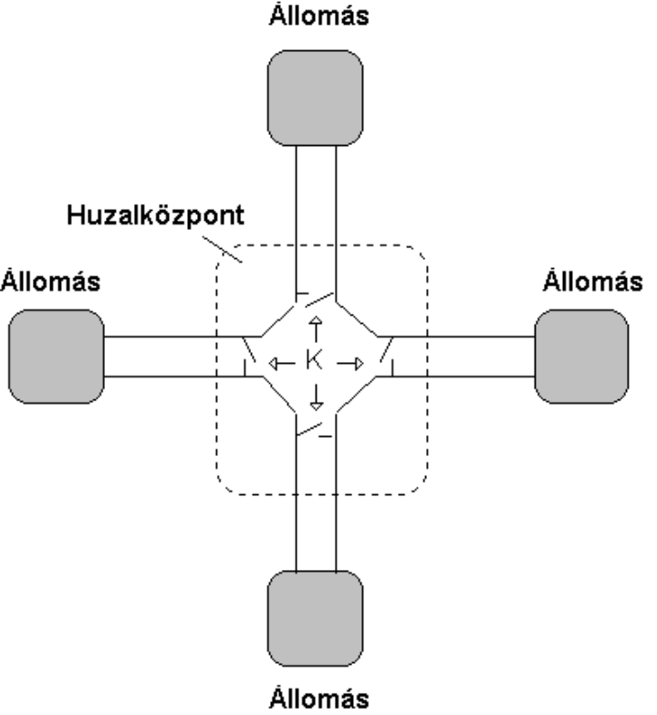
A 802.5 szabvány
Sajnos a gyűrűhálózatokban a kábel megszakadása esetén az egész gyűrű működése megszűnik. A probléma megoldása: a huzalközpont (wire center), amelyhez minden állomás egy bejövő és egy kimenő vezetékkel kapcsolódik

